Slide 1
ПРАВИЛА ИГРЫ
Изначально у каждого игрока:
1 ум. При потере ума теряется способность говорить, разрешается только писать свои соображения на листке бумаги.
1 жизнь. При потере жизни игрок превращается в зомби – теряет способность и говорить, и писать – можно изъяснятся лишь знаками и жестами.
Изначально у группы:
Мудрость – возможность пользоваться литературой

Slide 2
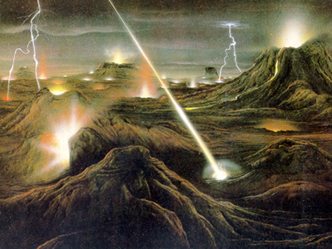
Вам предлагается виртуальное путешествие на машине времени по эпохам планеты Земля.
Задача - пройти
все испытания
и вернуться
домой.

Slide 3
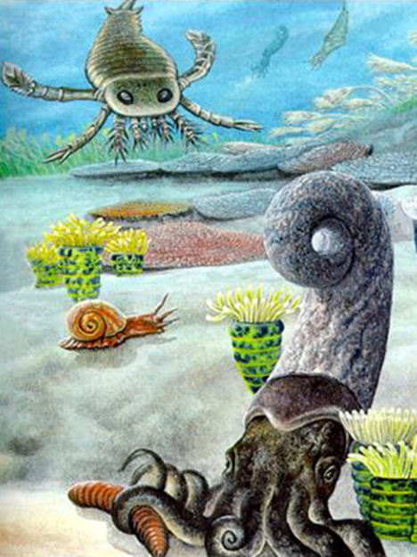
Проникновение в систему
Чтобы попасть в машину времени, необходимо вспомнить основные ароморфозы растений и животных.

Slide 4
Вы в архейской эре
Необходимо воссоздать организм, в котором будем путешествовать.
Нарисуйте на листе ватмана схему строения первого живого организма, подпишите его структурные элементы

Slide 6
В ком будете путешествовать
дальше ?
в одноклеточном в одноклеточном
растении животном

Slide 7
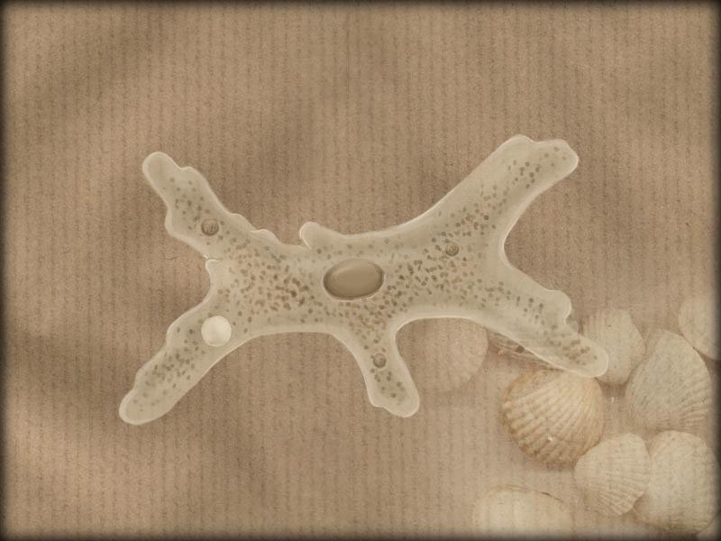
Протерозойская эра

Slide 8
В машине времени сбой!!!
Появился третий слой клеток, ТЕЛО ПЛОСКОЕ, нервная система лестничного типа, пищеварительная система замкнутая. Кто это?????

Slide 10
Второе изменение!
Тело стало округлым в поперечном сечении и разделенным внутри на сегменты. Нервная система по-прежнему лестничная, но пищеварительная система незамкнутая. Появилась кровеносная система и наружные жабры. Кто это???

Slide 12
Третье изменение!
Появился наружный скелет из хитина,
появились конечности, состоящие из члеников.
А это кто ???

Slide 13
Тип членистоногие. Трилобиты.

Slide 14
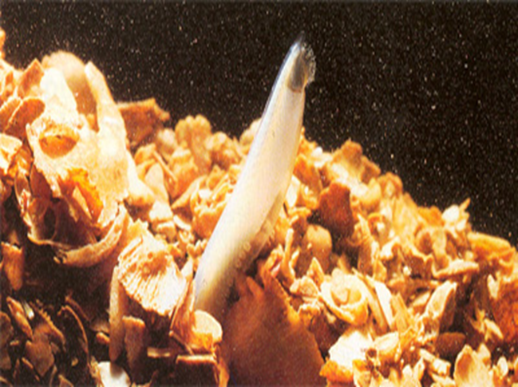
Палеозойская эра

Slide 16
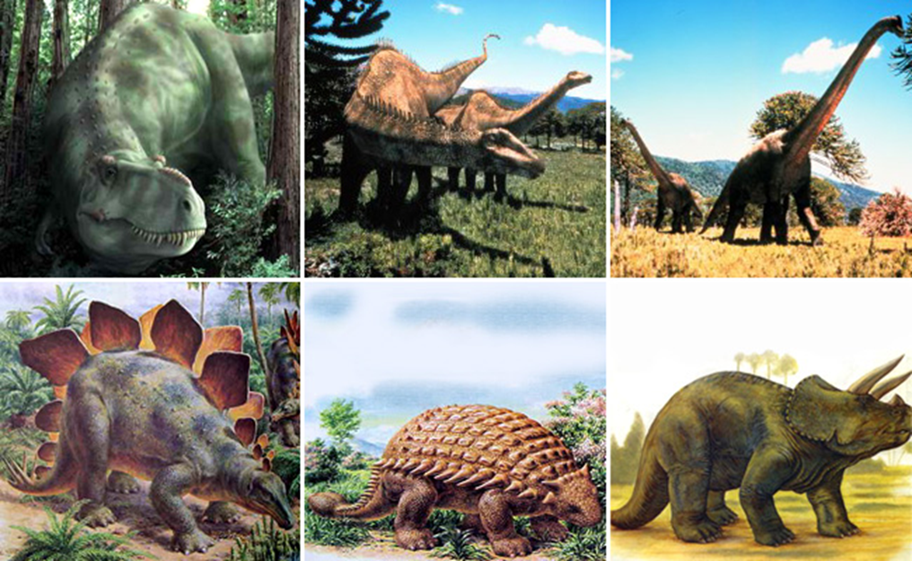

Slide 17
Мезозойская эра
Когда на сушу «вышли» первые животные, там уже росли растения, которыми они могли питаться. В свою очередь, когда первые растения «вышли» на сушу, там уже был тонкий слой почвы, в котором они могли расти. Какие живые организмы первыми вышли на сушу и создали первый слой почвы? Чем они питались?

Slide 18
Стегоцефалы

Slide 19
Кайнозойская эра
Найдите и исправьте ошибки в тексте
Кайнозойский период состоит из трех эр: сначала антропоген, затем палеоген и последним идет неоген. В палеогене появились все отряды млекопитающих, а птицы и насекомые господствовали. В неогене происходило вымирание мелких динозавров, которые не успели вымереть в мезозое. Также в неогене вымерла основная масса первозверей. В антропогене появился человек. В антропогене появились саблезубые тигры, мамонты и другие гигантские рептилии. Кроме того, в антропогене появились человекообразные обезьяны. Что касается растительного мира, то здесь в течении всего кайнозоя происходило постепенное вымирание покрытосеменных и все большее преобладание голосеменных.

Slide 20
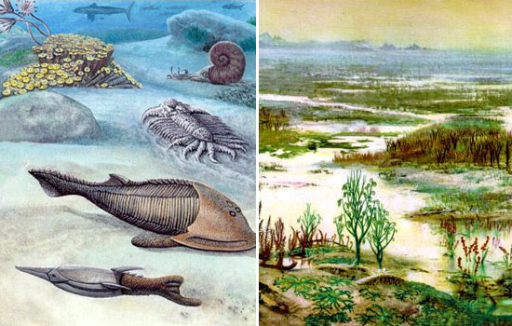
Выход из игры
Для этого нужно привести в порядок все свои запасы ума и жизней

Slide 21
Спасибо
за игру!!!

